Slide 1
Curs Programació en XML
  Serveis Web

Slide 2
Definició
Segons el W3C, un Servei Web és un programari dissenyat per ser interoperable entre màquines a través d'una xarxa (P. ex. Internet).
Ha de tenir una interfície que sigui descrita en un format processable per màquines (P. ex. WSDL).
Els sistemes interactuen amb els SW segons la seva interfície utilitzant missatges (SOAP Envelopes) o segons REST.
La clau és la interoperabilitat (un client PHP, Python, corrent en una plataforma Windows utilitzant un servei web Java en plataforma Linux... ).
Està pensat per utilitzar estàndards madurs com XML i HTTP.

Slide 3
Qui esta al darrera?
Els principals responsables de l'arquitectura i la estandardització dels serveis web són:
  W3C
    Web Services Activity
  OASIS
    http://www.oasis-open.org/
  WS-I
    http://www.ws-i.org/

Slide 4
Avantatges dels serveis web
Proveeixen d'interoperabilitat entre programari de diferents plataformes.
S'utilitzen estàndards i protocols oberts. Els formats de dades estan basats en text i són fàcils de comprendre pels desenvolupadors (XML).
Usen la infraestructura ja existent (HTTP, Internet).
Es poden combinar serveis de diferents companyies i localitzacions per tal de crear serveis integrats.
Són reutilitzables sense necessitat d'una infraestructura nova.
Faciliten la creació de serveis distribuïts.

Slide 5
Inconvenients dels Serveis Web
És una tecnologia poc madura comparada amb altres estàndards com CORBA.
Rendiment inferior respecte altres sistemes distribuïts no basats en text (RMI,CORBA,DCOM)
XML està pensat per ser comprensible. Al estar basat en text té un rendiment inferior al dels formats binaris.

Slide 6
Objectius dels serveis web
Tres objectius principals:
  Millorar la interoperabilitat entre aplicacions a través d'Internet.
  Ser una solució simple i barata ja que la idea és tenir serveis web per tot arreu.
  Construir-los utilitzant la infraestructura actual tant de xarxa com de protocols.

Slide 7
Plataformes
Java Web Services Development Pack(JWSDP) de Sun (basat en Jakarta Tomcat)
Axis de l'Apache Software Foundation
Microsoft .NET
Mono de Novell
PHP té llibreries natives de suport a SW
DotGnu del projecte GNU
Servidor d'aplicacions Oracle, de SAP, Weblogic, WebSphere, JonAS,...
Altres tecnologies com Action Web Service (AWS) de Ruby on Rails, ZOPE, ColdFusion, IBM Lotus Domino

Slide 8
Companyies que ofereixen SW
Amazon.com - Cerca de productes, informació, Wish List.
Bravenet - Proveïdor de serveis d'Internet.
eBay - Subastas per Internet.
Google - Cerca Web, Mapes, Google API.
Yahoo! - Mapes, tràfic.
FedEx - Seguiment dels enviaments.
PayPal - Sistema de pagament.
MSN Mappoint
MSN - Virtual Earth

Slide 9
Companyies que ofereixen SW
BookBlog
Flickr - Fotos
Interfax
Live Journal
Blogger.com
Xignite - Dades de mercats financers
Last.fm
MusicBrainz - Metadades de música
XMethods

Slide 10
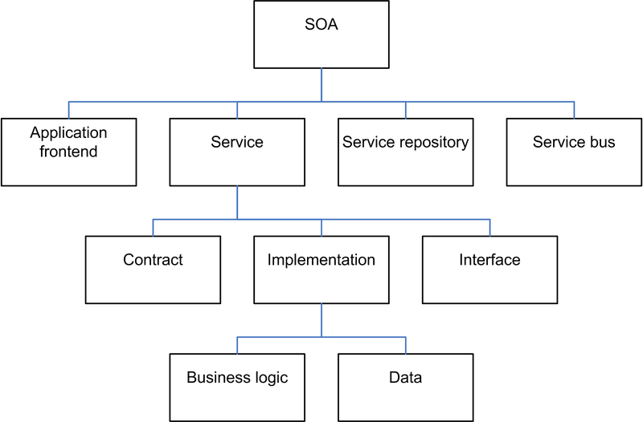
SOA (Service Oriented Arquitecture)
És un concepte d'arquitectura del programari que defineix l'ús de serveis per donar suport als requeriments de programari dels usuaris.
Proporciona una metodologia de treball
Orientat a la interoperabilitat

Slide 11
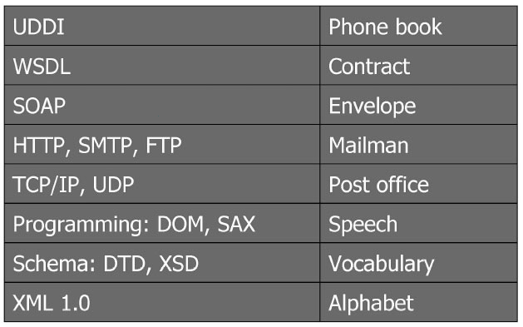
La pila de protocols
Els protocols en que es basen el SW es mostren en el següent gràfic:

Slide 12
La pila de protocols
Servei de transport: És l'encarregat de transportar els missatges entre servei i client a través de la xarxa. Exemples: HTTP, SMTP, FTP, BEEP.
Missatgeria XML: És responsable de codificar els missatges en un format XML que pugui ser entès tant per client com servei. Exemples: XML-RPC, SOAP i REST.
Descripció del servei: S'utilitza per descriure la interfície pública dels serveis web. Normalment s'utilitza WSDL.
Descobriment de serveis: Centralitza serveis web en un registre comú de tal manera que els serveis web puguin publicar la seva localització i descripció, d'aquesta manera els possibles clients poden descobrir de forma senzilla quins serveis es troben disponibles a la xarxa. Actualment s'utilitza UDDI.

Slide 13
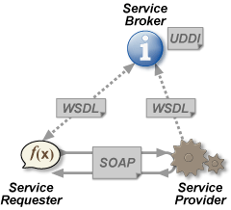
Arquitectura Serveis Web
Resumint, en un servei web intervenen tres actors principals:
  Proveïdor de serveis
  Client
  Agent
Es pot establir un símil
amb la compra/venta
d'un pis (comprador,
venedor i agent
immobiliari)

Slide 14
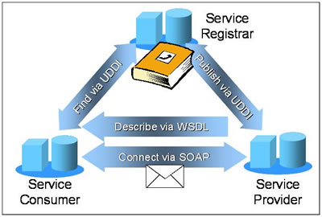
Arquitectura Serveis Web
El proveïdor de serveis publica el seu servei en un directori UDDI.
El client busca serveis en un directori UDDI.
El directori posa en contacte clients i empreses
proveïdores de serveis.
El client consulta la
interfície pública del servei
web mitjançant el fitxer
WSDL.
Client i proveïdor es
comuniquen mitjançant
missatges (REST o SOAP)

Slide 15
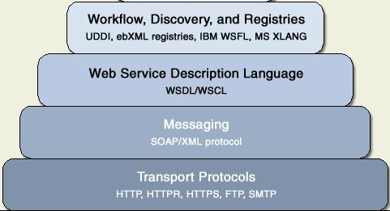
Missatgeria. XML-RPC,SOAP i REST
  Messaging. XML-RPC, SOAP & REST

Slide 16
XML-RPC
XML-RPC és un protocol de crida remota de procediments basat en XML.HTTP és el mecanisme de transport.
És un protocol molt simple que defineix una sèrie de tipus de dades i comandes (l'especificació completa es pot escriure en un parell de pàgines).
El seu principal avantatge és precisament la seva simplicitat comparada amb altres protocols famosos distribuïts per ser molt complexes (CORBA, RMI, IIOP o SOAP mateix).
Creat per Dave Winer l'any 1995 sota els auspicis de Microsoft. Microsoft el va considerar massa simple i va començar a afegir funcionalitats. A partir d'aquí va deixar de ser tan simple i va ser els inicis del que és ara SOAP.

Slide 17
SOAP
SOAP és un protocol per l'intercanvi de missatges en XML a través d'una xarxa.
Normalment utilitza el protocol HTTP però pot utilitzar altres com SMTP o FTP.
Existeixen diferents patrons de missatges que es poden utilitzar amb SOAP. El més famós és Remote Procedure Call (RPC).
SOAP és la base de la pila de Serveis Web i proveeix a altres protocols superiors d'un marc per a l'intercanvi de missatges.
Segueix el patró: Service-Oriented architectural(SOA).
SOAP a l'estar basat en un format de text (XML) es considera que és unes 10 vegades més lent que altres tecnologies distribuïdes com RMI o IIOP.
Les sigles volien dir: Simple Object Access Protocol.
Successor de XML-RPC.

Slide 18
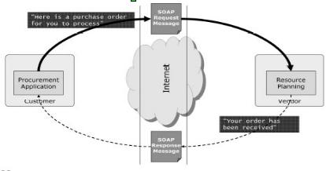
Exemple SOAP. XML RPC
Missatge SOAP de petició
<soap:Envelope xmlns:soap="http://schemas.xmlsoap.org/soap/envelope/">
<soap:Body>
<getProductDetails xmlns="http://warehouse.example.com/ws">
<productID>827635</productID>
</getProductDetails>
</soap:Body>
</soap:Envelope>

Slide 19
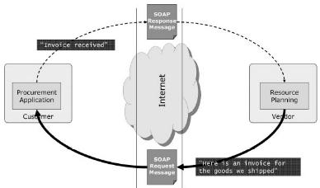
Exemple SOAP. XML RPC

Slide 20
Exemple SOAP. XML RPC
Missatge SOAP de resposta:
<soap:Envelope xmlns:soap="http://schemas.xmlsoap.org/soap/envelope/">
<soap:Body>
<getProductDetailsResponse xmlns="http://warehouse.example.com/ws">
<getProductDetailsResult>
<productName>Toptimate 3-Piece Set</productName>
<productID>827635</productID>
<description>3-Piece luggage set. Black Polyester.</description>
<price>96.50</price>
<inStock>true</inStock>
</getProductDetailsResult>
</getProductDetailsResponse>
</soap:Body>
</soap:Envelope>

Slide 21
APIs de Programació XML en JAVA
Java API for XML Processing, or JAXP.
Java API for XML Messaging, or JAXM.
Java API for XML-based RPC, or JAX-RPC.
Java API for XML Registries, or JAXR.
Java Architecture for XML Binding, or JAXB.
JAXM. Permet la comunicació en Java mitjançant missatges (SOAP)

Slide 22
Representational State Transfer (REST)
REST és un estil d'arquitectura de programari per sistemes distribuïts hypermedia com la World Wide Web.
L'origen del terme es deu a una dissertació doctoral de Roy Fielding a l'any 2000. Roy és un dels principals autors de l'especificació del protocol HTTP. Actualment està tenint una important expansió com alternativa a altres arquitectures distribuïdes com SOAP.
Originalment REST era una col·lecció de consells per a desenvolupar arquitectures distribuïdes. Actualment s'està utilitzant en un sentit més ampli per descriure qualsevol interfície web simple que utilitzi XML i HTTP sense cap abstracció extra com SOAP. És el que s'anomena estil REST o l'aproximació REST.

Slide 23
Representational State Transfer (REST)
És possible escriure aplicacions basades en XML+HTTP sense utilitzar SOAP. Implementen el model de crida remota de procediments (RPC) però no necessàriament han de ser RESTFul.
Els sistemes que utilitzen l'aproximació REST són anomenades sovint RESTFul.
Els defensors més acèrrims de l'arquitectura REST són anomenats RESTafarians.
REST no és un estàndard, és un estil.
Referència:
  http://en.wikipedia.org/wiki/Representational_State_Transfer

Slide 24
Exemple REST
Amazon proporciona serveis web per integrar en pàgines web.
Podem obtenir informació de productes amb Amazon ECS (E-Commerce Services).
Les peticions són crides a una url base:
  http://webservices.amazon.com/onca/xml?Service=AWSECommerceService
Que es configura a través de paràmetres de Query String (Exemple):
    AWSAccessKeyId=[IdDelUsuari]
    Operation=ItemSearch
    SearchIndex=Books
    Keywords=dog

Slide 25
Exemple REST
La URL és:
  Servei Web Amazon:
    &AWSAccessKeyId=03J88K5T8YE9J45J2682
  &Operation=ItemSearch
  &SearchIndex=Books
  &Keywords=dog
El resultat és un XML amb un esquema definit per Amazon.
Referències:
  Making REST request with AWS
  Exemple

Slide 26
Exemple REST
Acacha-Movies. Web Intel·ligent mitjançant un Sistema de Filtratge Col·laboratiu.
Similar a Amazon. Una url base
  http://sga2.upc.es:8080/movies/getMovies.do
+ paràmetres addicionals. P. ex:
  type=MOST_FAMOUS
Referències:
  http://sga2.upc.es:8080/acacha-movies/
  Exemple

Slide 27
REST vs SOAP
REST
  Els missatges s'envien en XML pla.
  S'utilitza només HTTP com a protocol de xarxa.
  S'utilitzen els verbs HTTP (GET, POST, PUT, DELETE) per accedir o manipular comandes.
  S'utilitzen URIs com identificadors únics dels recursos.
  Per temes de seguretat es pot utilitzat SSL per encriptar dades i autenticació HTTP.
  No hi ha un mètode formal per expressar la interfície del servei web.

Slide 28
REST vs SOAP
SOAP
  Els missatges es mostren en un format XML estàndard (SOAP Envelope).
  Es poden utilitzar diferents protocols de transport (HTTP, SMTP,FTP).
  L'accés i manipulació de les dades depèn de l'aplicació específica.
  SOAP no toca el tema de la seguretat. Depèn del desenvolupador.
  S'utilitzen XML Schemas per definir la interfície entre client i servei.

Slide 29
REST vs SOAP
SOAP --> Tecnologia corporativa. SOAP és a XML el que J2EE és a Java.
REST --> Tecnologia més simple. Intenta no reinventar la roda. Utilitza els estàndards i protocols ja existents (HTTP i XML pla).
A pesar del bombo corporatiu sobre SOAP ens trobem que sovint els desenvolupadors prefereixen implementar en REST (Amazon web services ofereix la seva interfície en SOAP i REST i el 80% dels accessos son REST).
Grans corporacions com Microsoft estan darrera de SOAP des de els seus inicis?

Slide 30
Curs Programació en XML
  WSDL

Slide 31
Web Services Description Language (WSDL)
WSDL és un estàndard XML utilitzat per descriure serveis web.
WSDL descriu la interfície pública del servei web. La interfície descriu com s'ha d'interactuar amb el SW.
WSDL sovint s'utilitza juntament amb SOAP i XMLSchema per proveir Serveis Web per Internet, però també es pot utilitzar amb REST.
Els recursos i els serveis són oferts utilitzant WSDL.
Dos perfils: WS-I (WS-I Basic Profile) o WSRF framework.

Slide 32

Web Services Description Language (WSDL)
WSDL 1.1 no és una recomanació W3C.
WSDL 2.0 és candidata a recomanació.
Referència W3C:
  http://www.w3.org/TR/wsdl
  http://www.w3.org/TR/wsdl20/

Slide 33
Sintaxi WSDL
L'estructura d'un document WSDL és la següent:
Ports WSDL
  Descriu el servei web, les operacions permeses i els missatges. És com una llibreria de funcions.
WSDL Types: Defineix els tipus de dades utilitzats pel servei Web . WSDL utilitza la sintaxi XML Schema per a la definició de tipus de dades.
<definitions>
<types>definition of types........ </types>
<message>definition of a message.... </message>
<portType>definition of a port....... </portType>
<binding> definition of a binding.... </binding>
</definitions>

Slide 34
Sintaxi WSDL
WSDL Messages
  Defineixen operacions. Es poden entendre com funcions.
  Cada missatge està format d'una o més parts. Les parts es poden comparar amb els paràmetres d'una funció.
WSDL Bindings: Defineix el format dels missatges i els detalls del protocol per a cada port.
Referència:
  http://www.zvon.org/xxl/WSDL1.1/Output/index.html

Slide 35
WSDL Example Google API
<definitions name="GoogleSearch" targetNamespace="urn:GoogleSearch">
<message name="doGoogleSearch">
<part name="key" type="xsd:string"/>
<part name="q" type="xsd:string"/>
</message>
<binding name="GoogleSearchBinding" type="typens:GoogleSearchPort">
.....
<soap:binding style="rpc" transport="http://schemas.xmlsoap.org/soap/http"/>
<operation name="doGoogleSearch">
<soap:operation soapAction="urn:GoogleSearchAction"/>
<input><soap:body use="encoded" namespace="urn:GoogleSearch" .../></input>
<output><soap:body use="encoded" namespace="urn:GoogleSearch" .../></output>
</operation>
</binding>
<service name="GoogleSearchService">
<port name="GoogleSearchPort" binding="typens:GoogleSearchBinding">
<soap:address location="http://api.google.com/search/beta2"/>
</port>
</service>
</definitions>
http://api.google.com/GoogleSearch.wsdl
http://soap.amazon.com/schemas2/AmazonWebServices.wsdl

Slide 36

Apache AXIS
Framework open source, basat en Java i XML per a la creació de serveis web.
Desenvolupat per l'Apache Software Foundation.
Proporciona utilitats per a la generació i el desplegament de serveis web:
  Top-down. Utilitat WSDL2Java
  Bottom-up. Utilitat Java2WSDL
Hi ha una versió per a C++.
Integrat a Eclipse web Tools

Slide 37
APIs de Programació XML en JAVA
Java API for XML Processing, or JAXP.
Java API for XML Messaging, or JAXM.
Java API for XML-based RPC, or JAX-RPC.
Java API for XML Registries, or JAXR.
Java Architecture for XML Binding, or JAXB.
Axis utilitza XML-RPC i JAXM

Slide 38
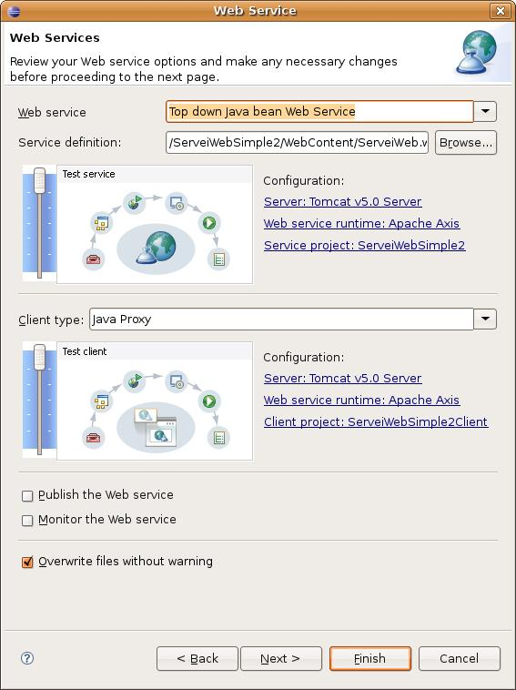
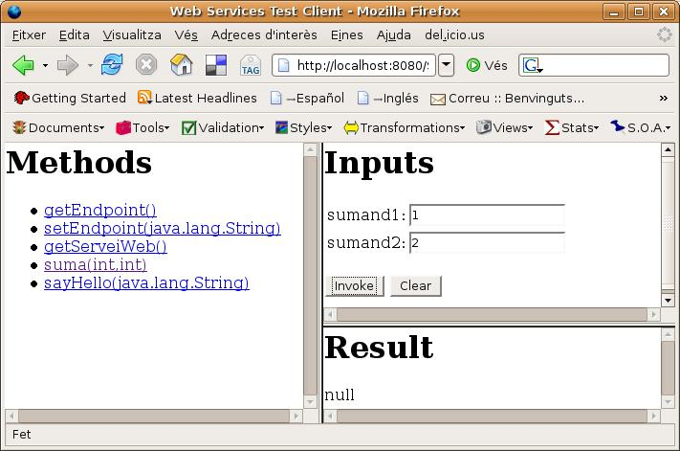
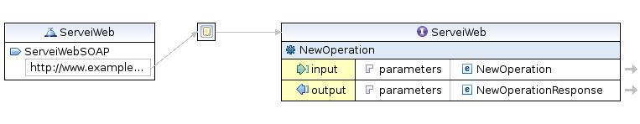
Creació de serveis web

Slide 39
Curs Programació en XML
  Web Services Discovery
  UDDI

Slide 40
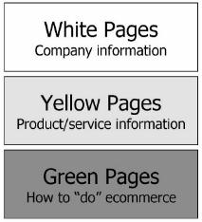
Universal Description, Discovery, and Integration (UDDI)
UDDI és un registre independent de la plataforma i basat en XML
Els negocis poden publicar els seus serveis web mitjançant UDDI.
UDDI és un estàndard obert promocionat per la indústria a través del consorci OASIS.
Un registre UDDI té tres components:
  White Pages. Adreces de contacte i els ids.
  Yellow Pages. Categorització industrial basada
  en taxonomies i ontologies estàndard.
  Green Pages. Informació tècnica sobre els
  serveis oferts pel negoci.
Pot ser interrogat tant per clients com per proveïdors de serveis web.
Utilitza missatges SOAP (o REST) i WSDL. Els proveïdors publiquen serveis i els clients els busquen.
Referència: http://www.uddi.org/

Slide 41
UDDI Directoris
UDDI Business Registry. Directori UDDI ofert per IBM, SAP i Microsoft fins el 12 de Gener de 2006.
XMethods Registry
NTT Communications Registry

Slide 42
APIs de Programació XML en JAVA
Java API for XML Processing, or JAXP.
Java API for XML Messaging, or JAXM.
Java API for XML-based RPC, or JAX-RPC.
Java API for XML Registries, or JAXR.
Java Architecture for XML Binding, or JAXB.
Un “Registrie” és un directori UDDI

Slide 43
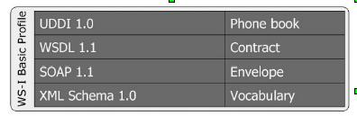
WS-I Basic Profile
El WS-I Basic Profile és una recomanació d'interoperabilitat del WS-I.
La següent gràfica mostra quins estàndards s'han de seguir si es vol fer un servei web que compleixi amb aquest perfil.
Referència:
  http://www.ws-i.org/Profiles/BasicProfile-1.1-2004-08-24.html
  http://www.ws-i.org/Profiles/BasicProfile-1.1-2004-08-24.html

Slide 44
WSRF framework
Web Service Resource Framework (WSRF) és una família d'especificacions per a serveis web publicades per OASIS.
Els serveis web són “stateless” (inherent a HTTP). WSRF proveeix d'una sèrie de mètodes estàndard que poden implementar els serveis web per tal de ser “stateful”.
Els serveis web es comuniquen amb uns objectes anomenats recursos de servei. Aquests recursos permeten guardar la informació d'estat (dades). Quan els clients parlen amb els serveis web també envien aquests recursos identificats per una URI.
Referència:
  http://www.oasis-open.org/committees/tc_home.php?wg_abbrev=wsrf

Slide 45
Futur dels serveis web amb Java
JSR-181 Web Services Metadata
JSR-208 Java Business Integration
JSR-261 Java API for XML Web Services Addressing
JSR-262 Web Services Connector for JMX
JSR-265 API for using Web Services Policy

